Slide 1

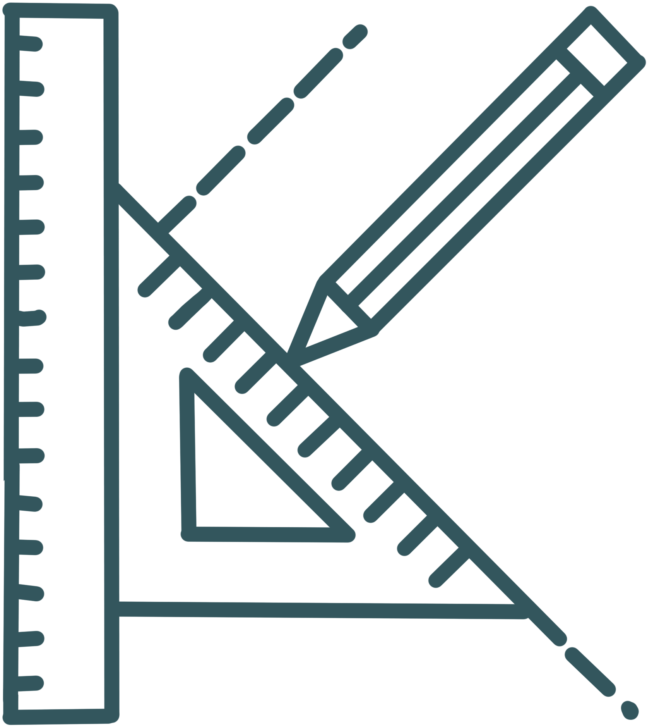
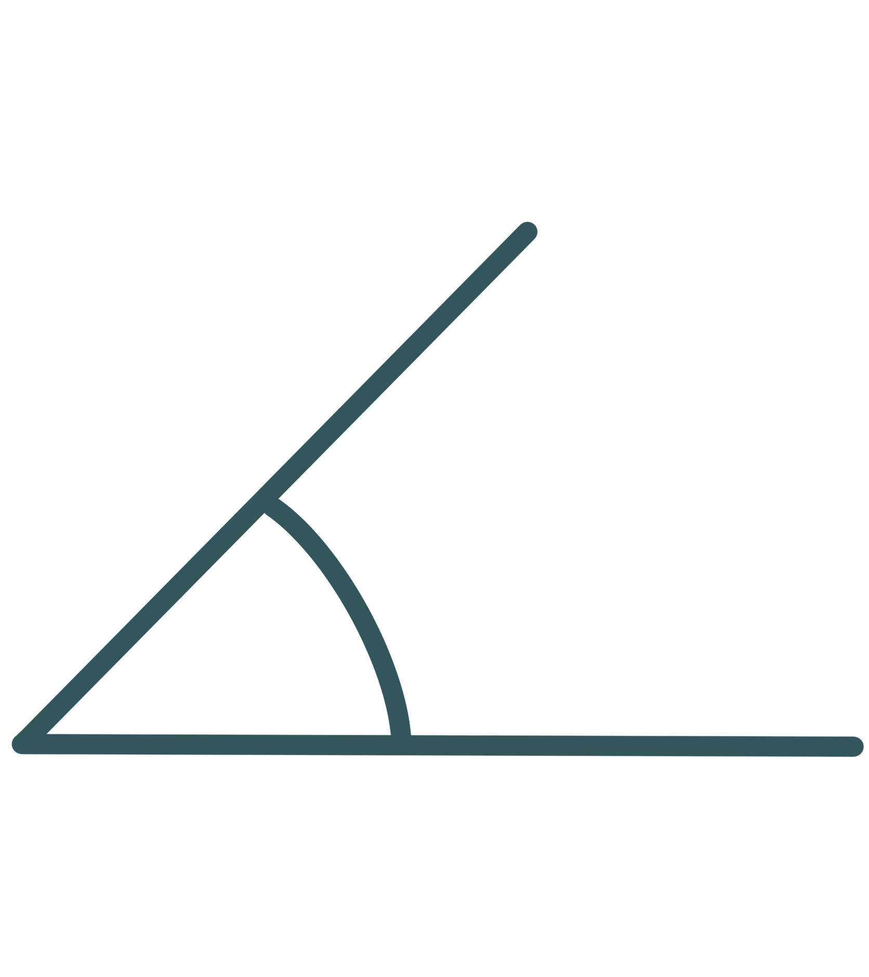
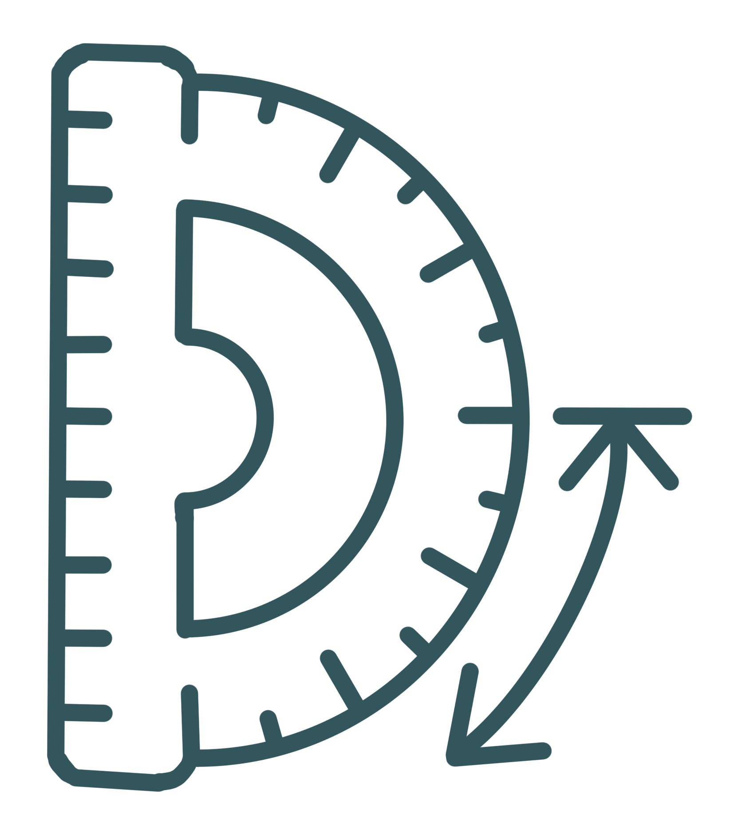
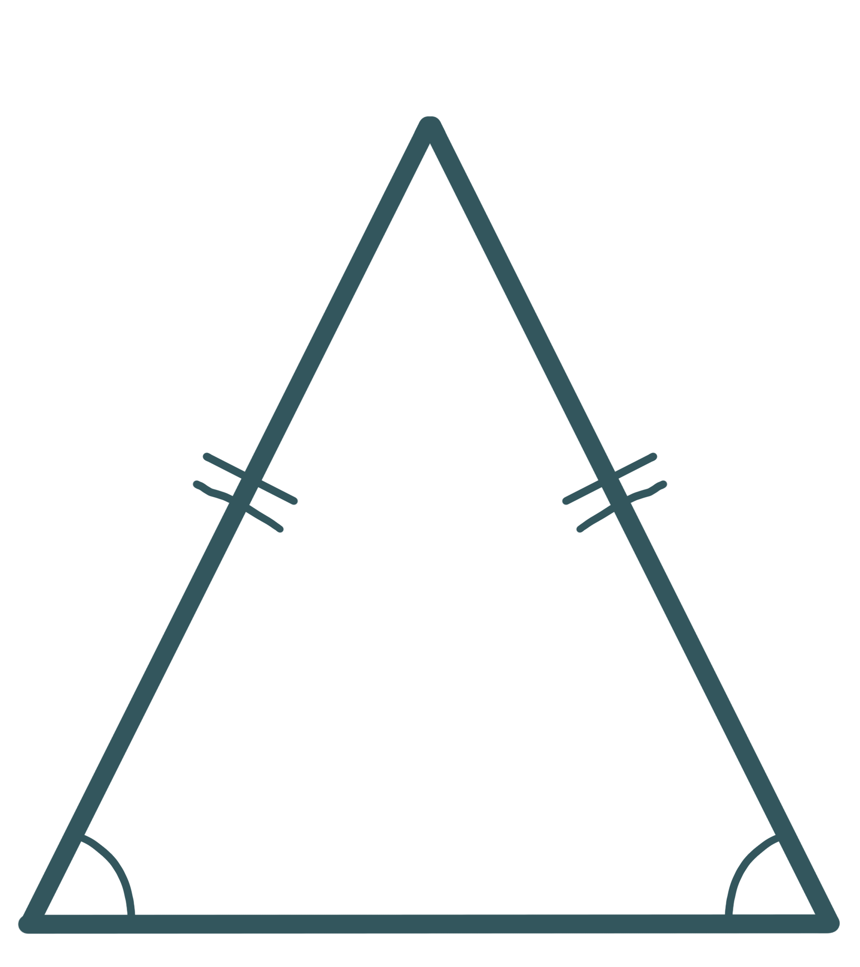
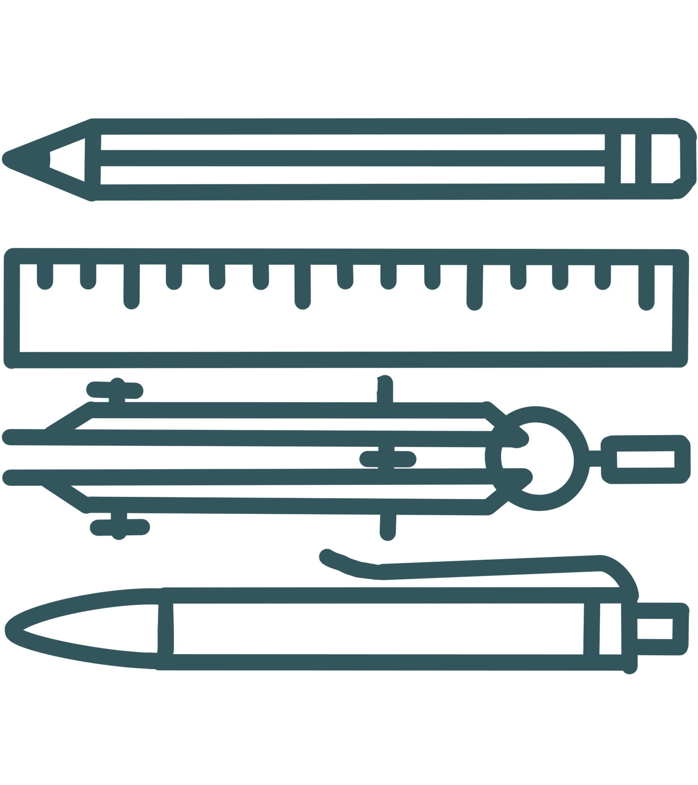
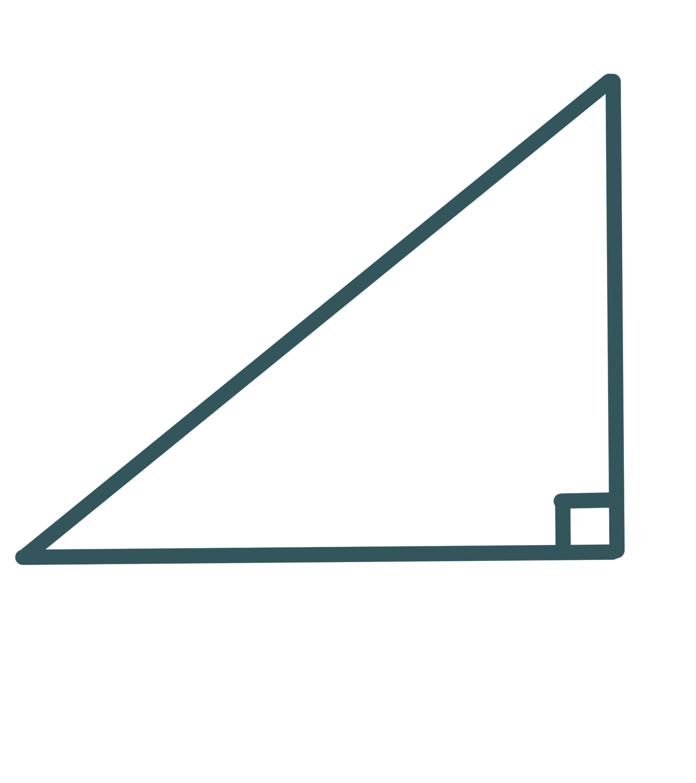
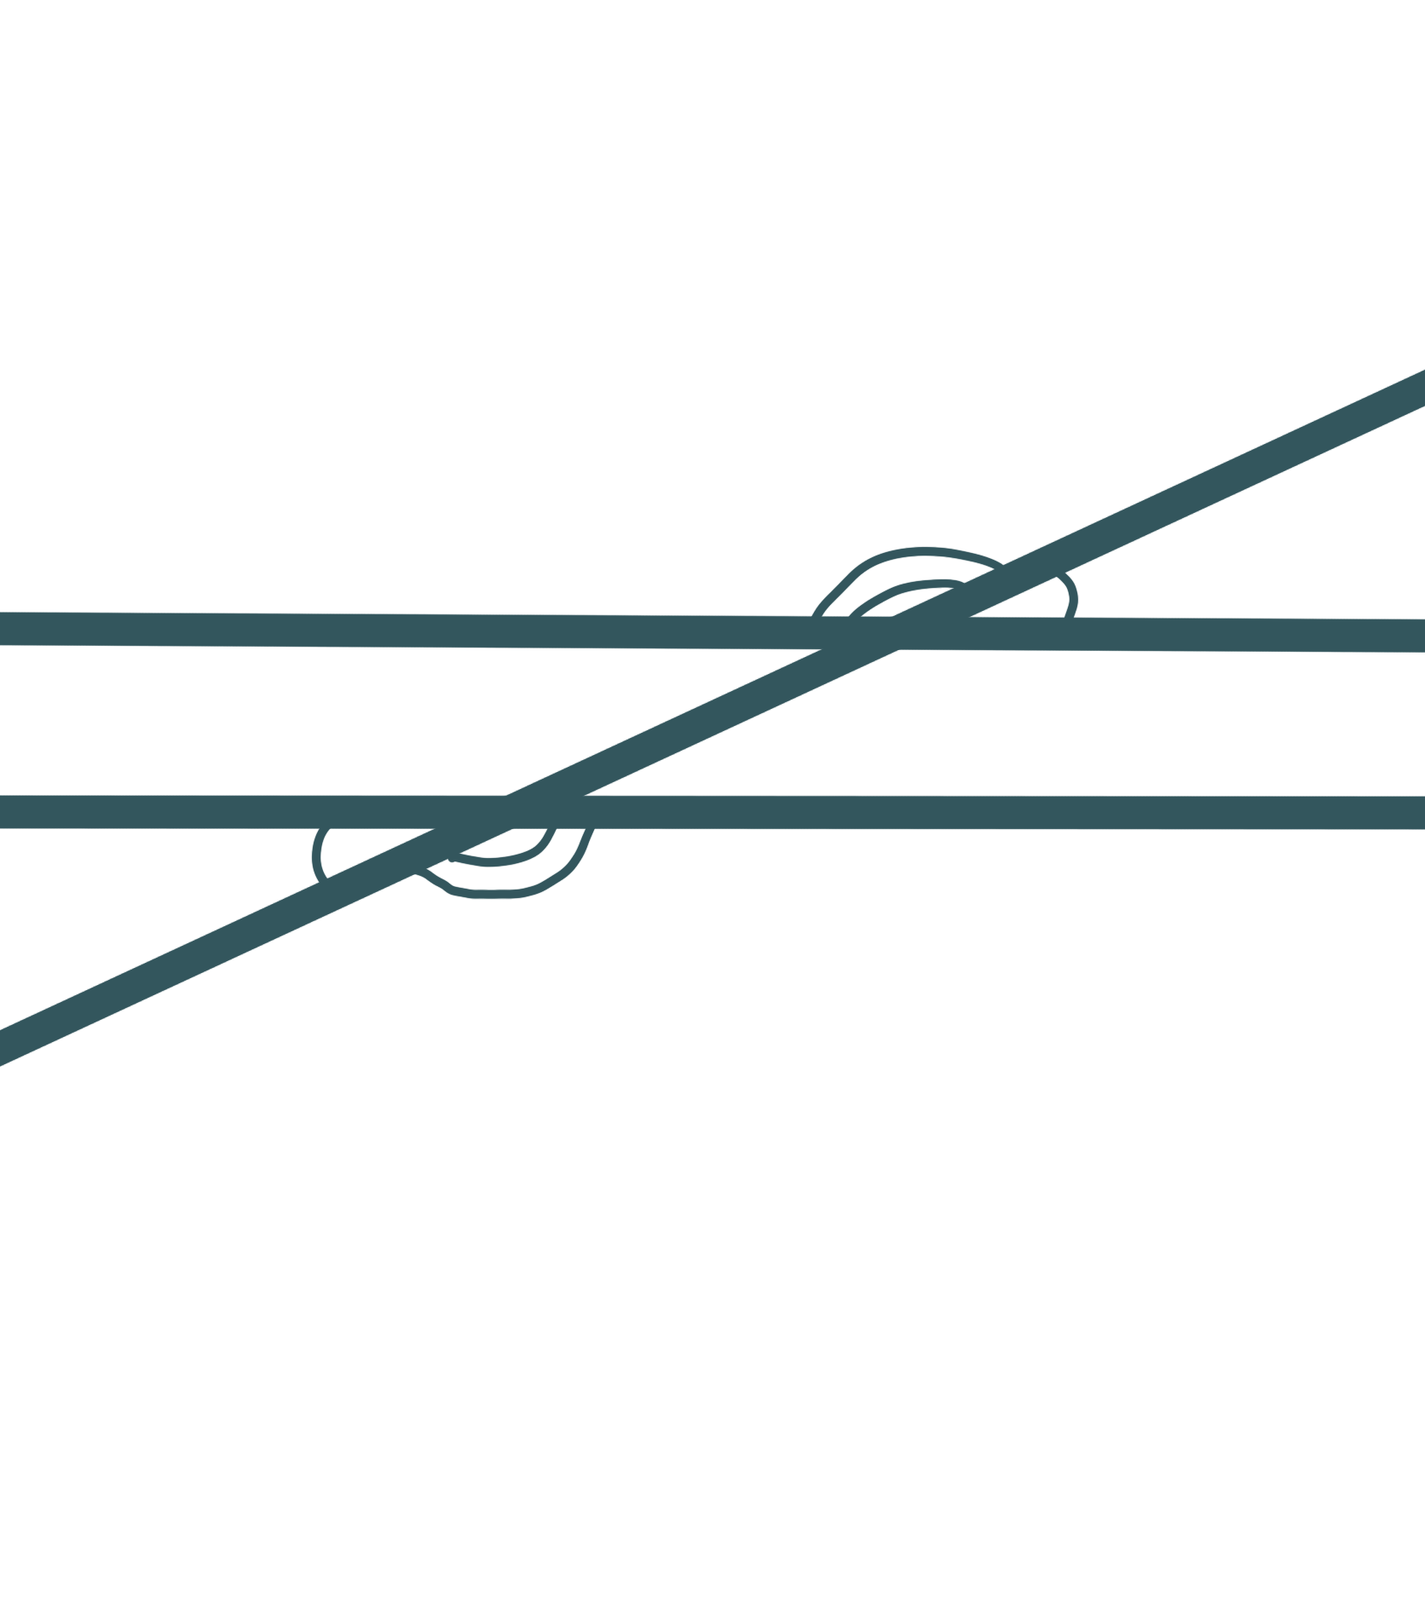
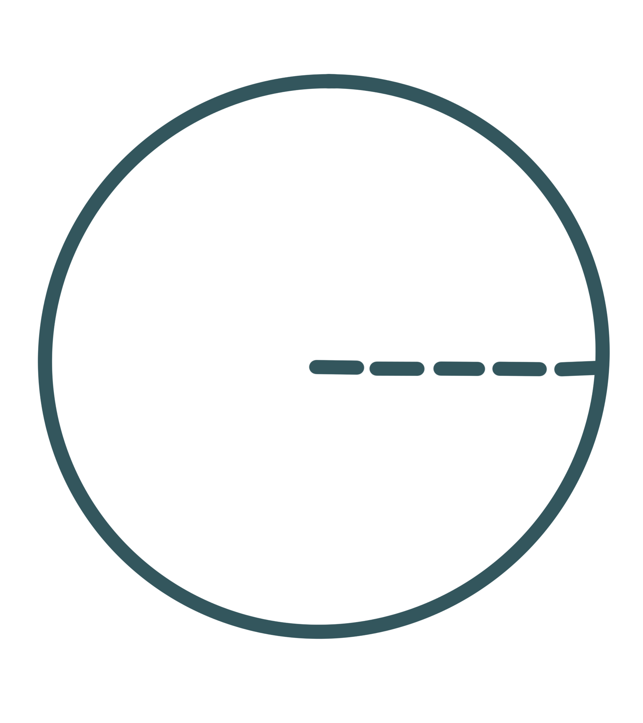
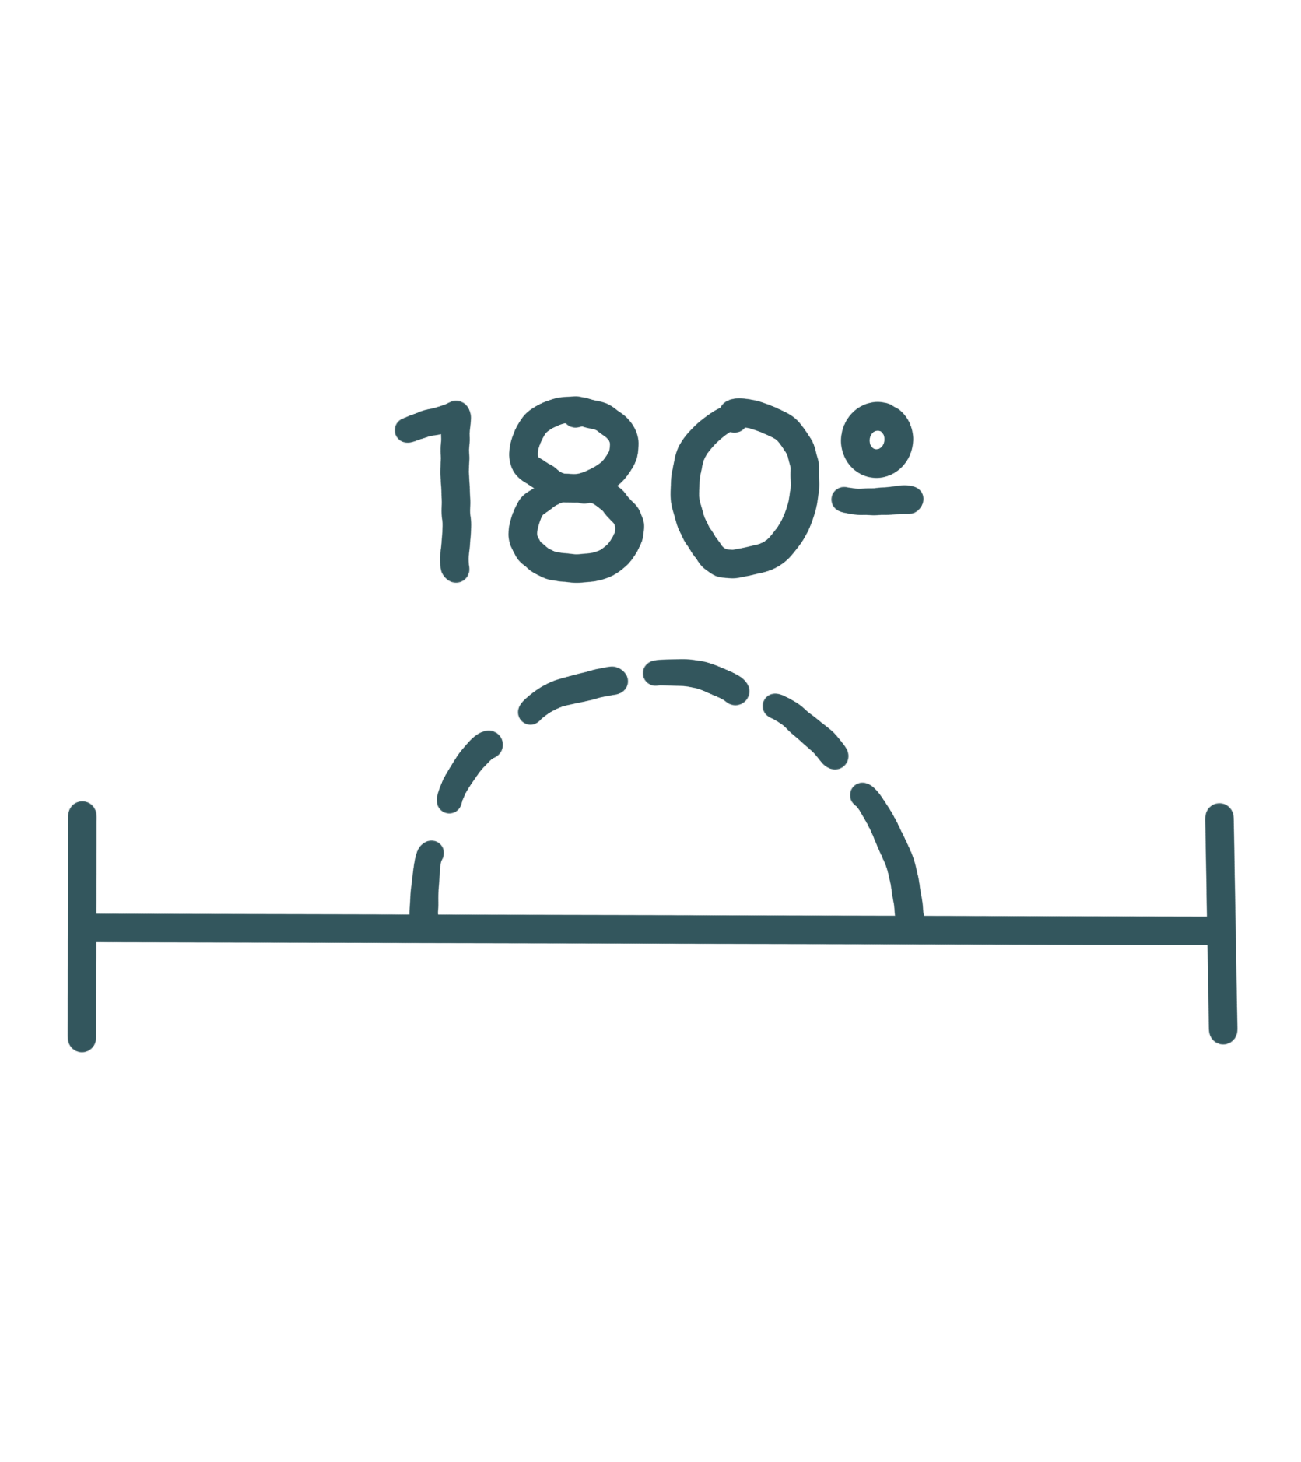
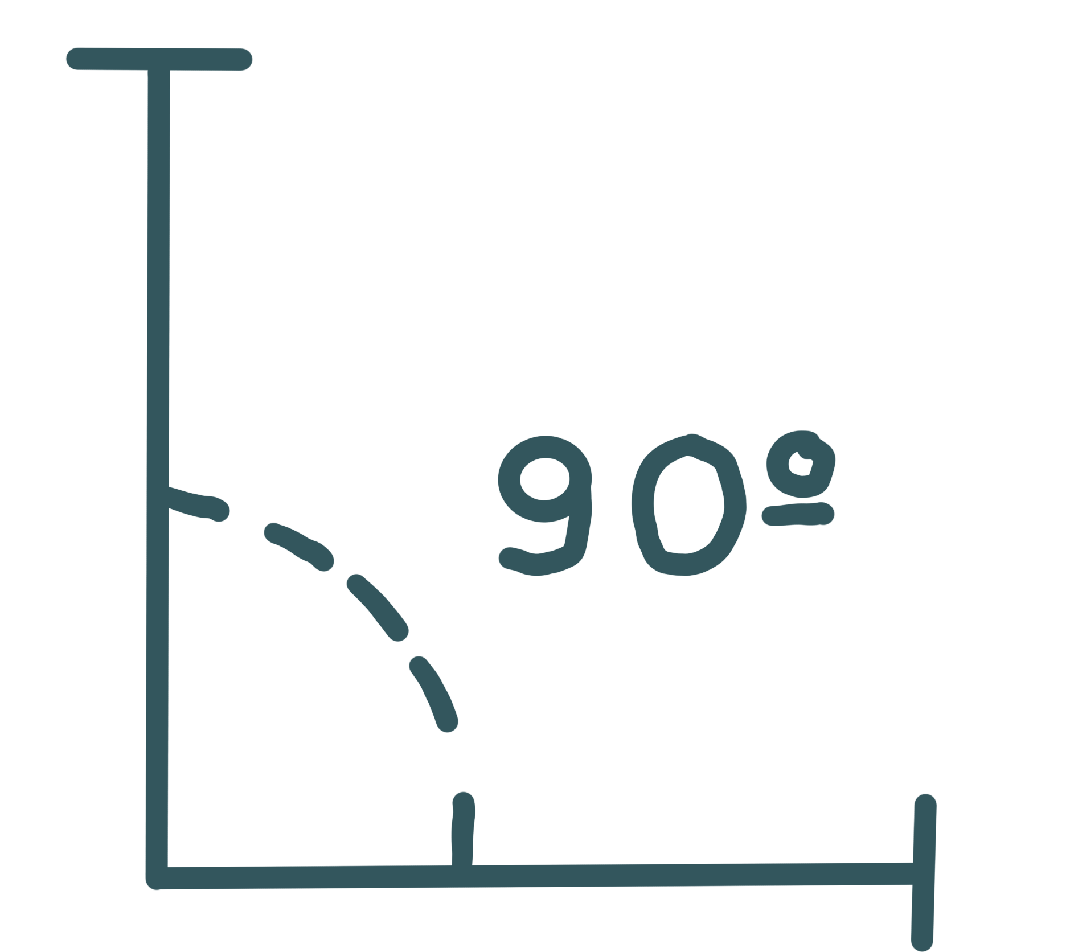
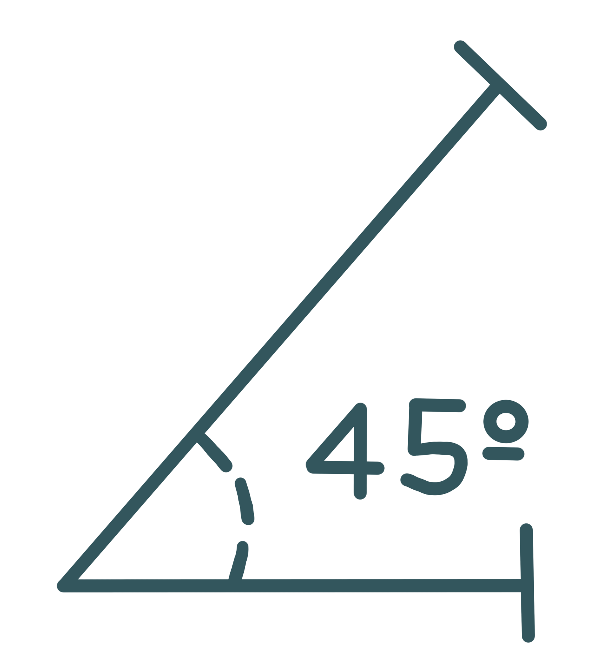
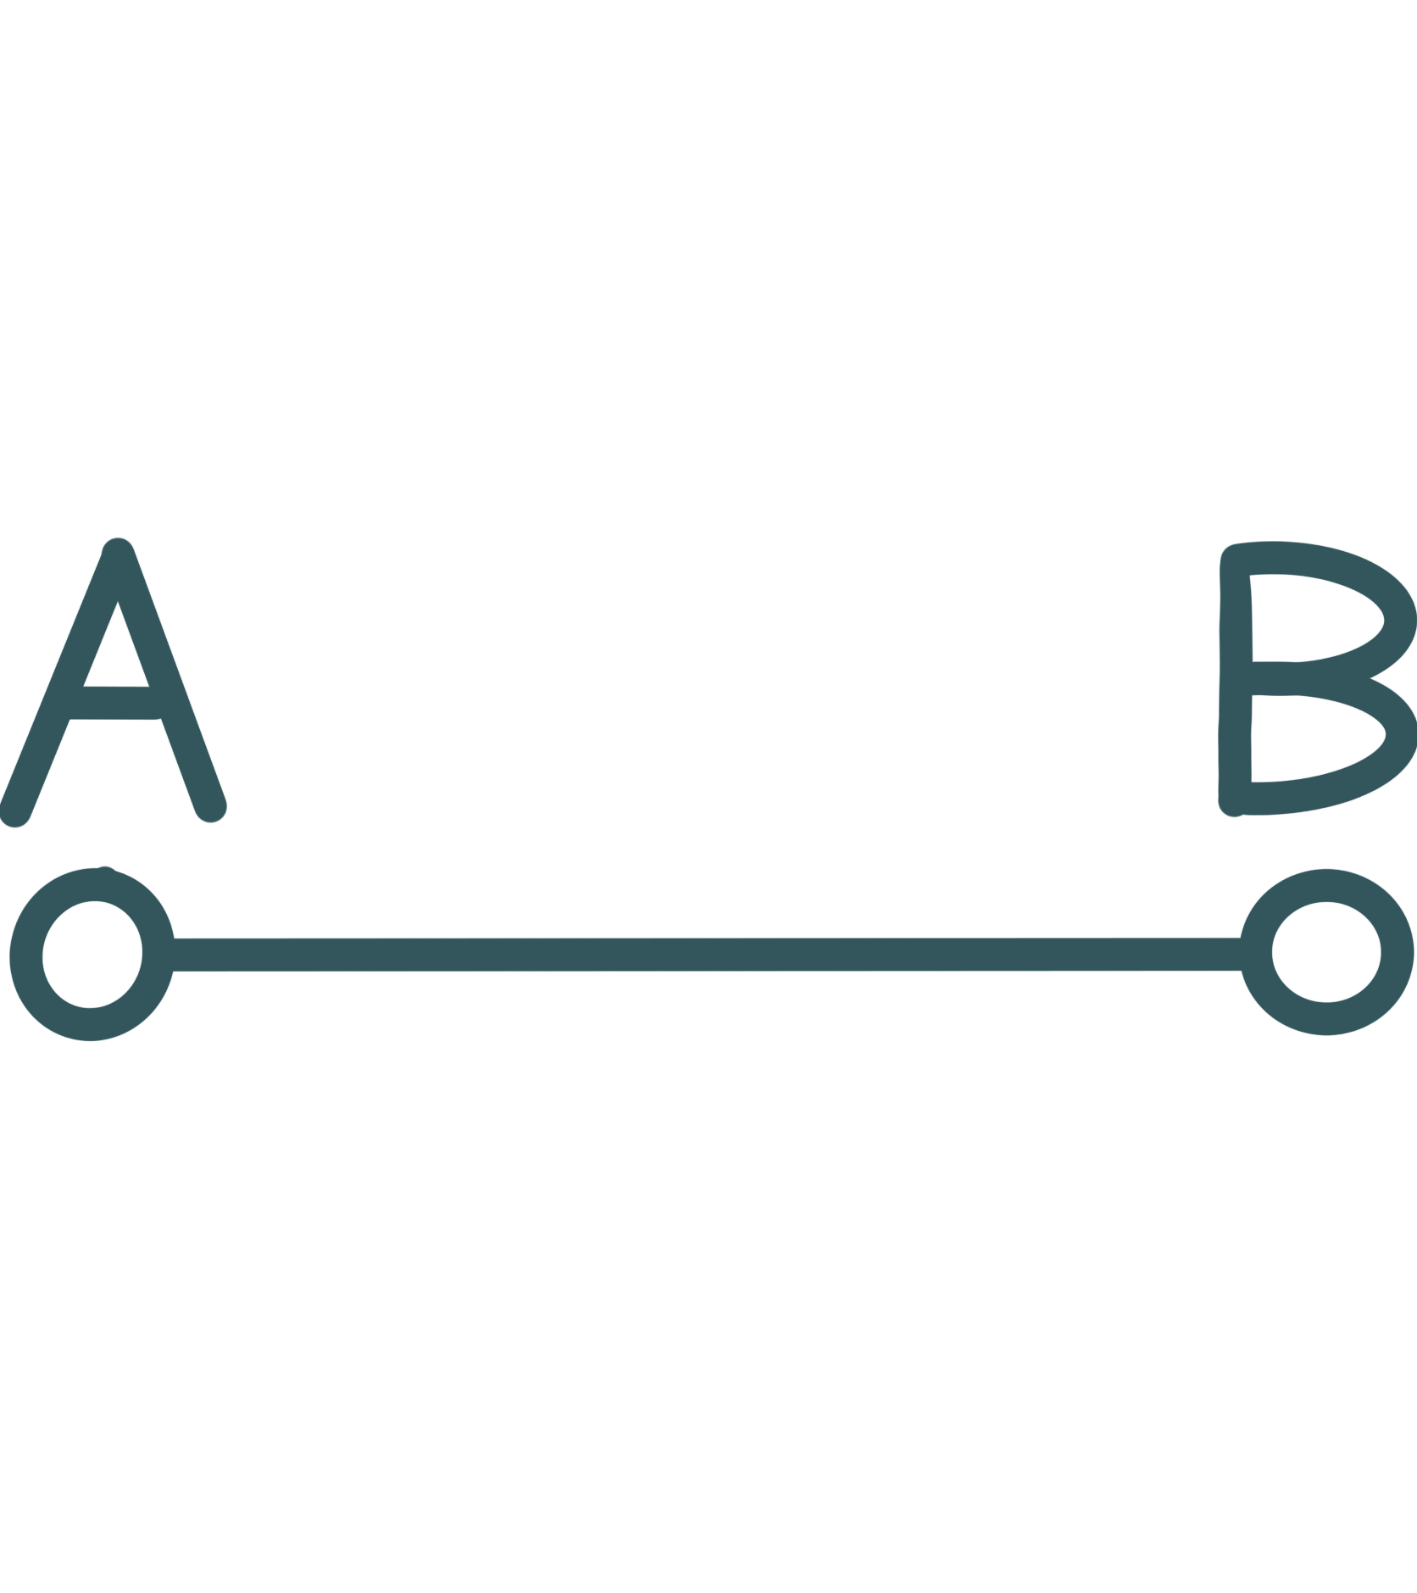
7 клас
Урок 03
Геометрія
Точка і пряма. Властивості точок і прямих. Промінь
Розв’язування типових вправ
30.06.2020

Slide 2


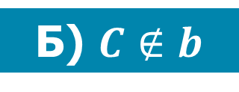
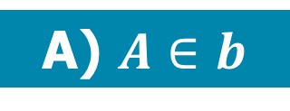
Відповідаємо
Назвіть основні геометричні фігури
Які геометричні фігури позначаються як $a, A, AB$?
Прочитайте і поясніть наступні записи:
А) $A∈b$
Б) $C∉b$
В) $D∈AB$
Накресліть відповідні їм рисунки
На скільки частин ділить пряму
А) одна
Б) дві
В) три
Г) чотири
Д) $n$ точок

Slide 3




Відповідаємо
Сформулюйте означення відрізка і променя. Як вони позначаються?
В чому різниця між відрізком, променем і прямою?
Сформулюйте основну властивість вимірювання відрізків
Скільки відрізків на рисунку:
$$A$$
$$D$$
$$B$$
$$E$$

Slide 4



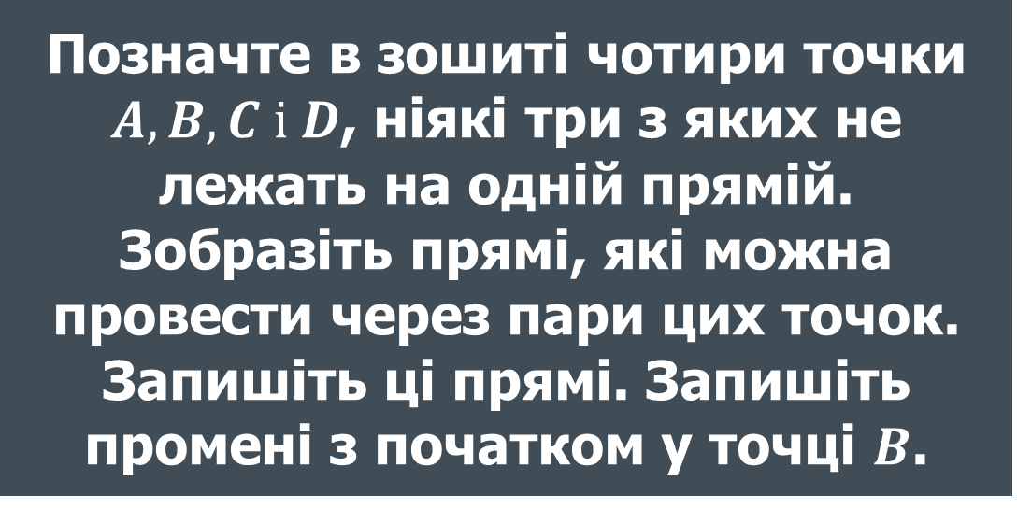



Розв’язуємо гуртом
1
$$A$$
Позначте в зошиті чотири точки $A, B, C і D$, ніякі три з яких не лежать на одній прямій. Зобразіть прямі, які можна провести через пари цих точок. Запишіть ці прямі. Запишіть промені з початком у точці $B$.
$$D$$
$$B$$
$$C$$

Slide 5

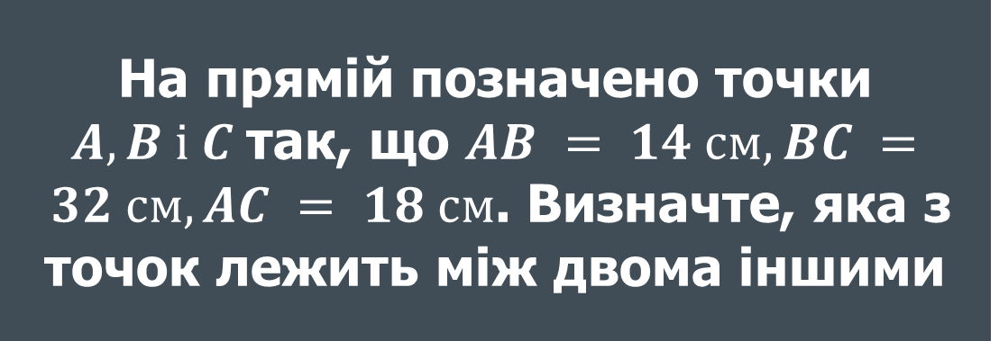


Розв’язуємо гуртом
2
$$C$$
$$A$$
$$B$$
На прямій позначено точки $A, B і C$так, що $AB = 14 см, BC = 32 см, AC = 18 см$. Визначте, яка з точок лежить між двома іншими

Slide 6


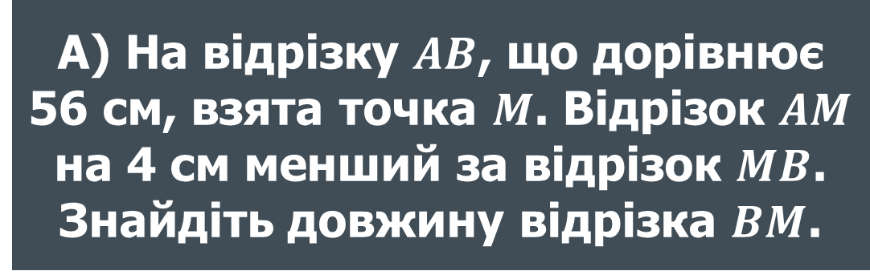



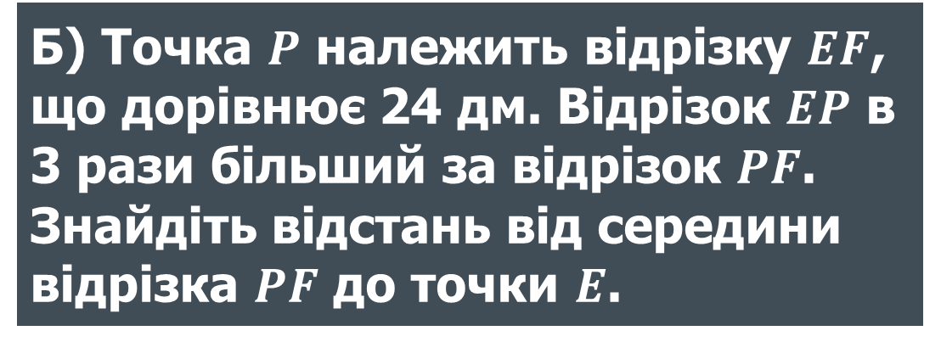


Розв’язуємо гуртом
3
А) На відрізку $AB$, що дорівнює 56 см, взята точка $M$. Відрізок $AM$ на 4 см менший за відрізок $MB$. Знайдіть довжину відрізка $BM$.
$$A$$
$$M$$
$$B$$
Б) Точка $P$ належить відрізку $EF$, що дорівнює 24 дм. Відрізок $EP$ в 3 рази більший за відрізок $PF$. Знайдіть відстань від середини відрізка $PF$ до точки $E$.
$$E$$
$$P$$
$$M$$
$$F$$

Slide 7



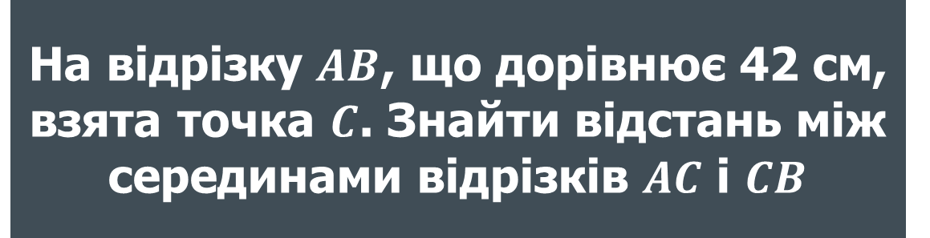


Розв’язуємо гуртом
4
$$A$$
$$M$$
$$C$$
$$N$$
$$B$$
На відрізку $AB$, що дорівнює 42 см, взята точка $C$. Знайти відстань між серединами відрізків $AC$ і $CB$
Якщо на відрізку відмічена точка, то відстань між серединами утворених відрізків дорівнює половині цього відрізка
Який цікавий факт ми встановили для себе в ході розв’язку цієї задачі?

Slide 8





Розв’язуємо гуртом
5
$$A$$
$$B$$
$$C$$
$$D$$
На рисунку довжини відрізків $AB$ і $CD$ однакові. Обґрунтуйте, чому $AC=BD$

Slide 9
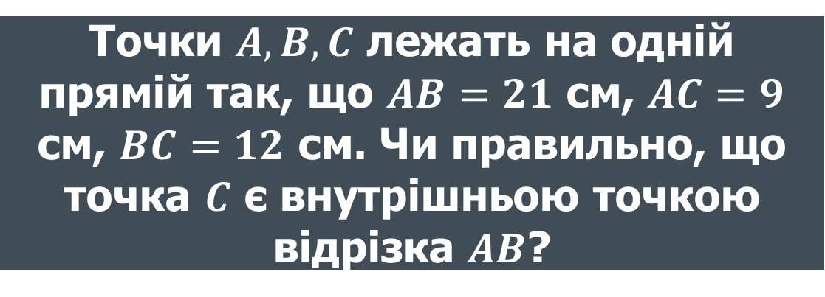
Розв’язуємо гуртом
6
Точки $A, B, C$ лежать на одній прямій так, що $AB=21$ см, $AC=9$ см, $BC=12$ см. Чи правильно, що точка $C$ є внутрішньою точкою відрізка $AB$?

Slide 10

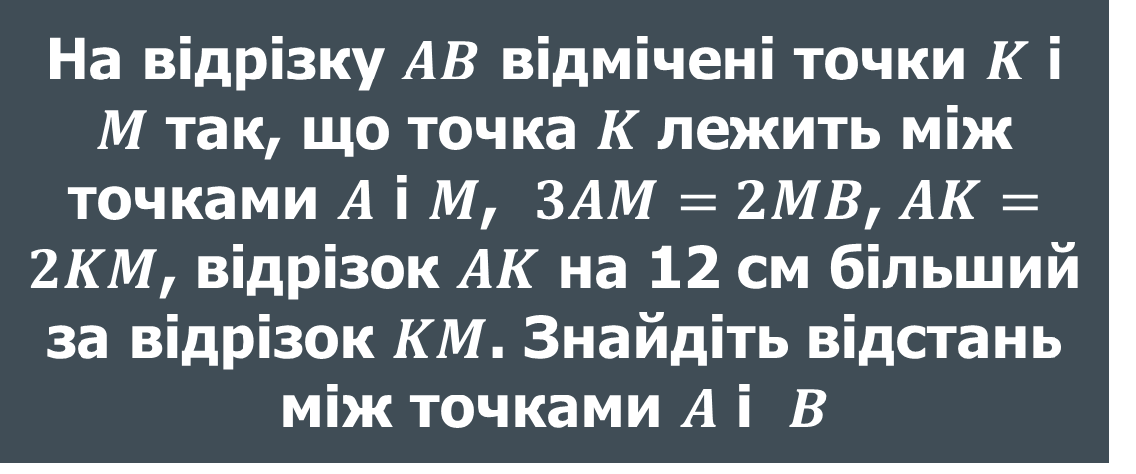



Розв’язуємо гуртом
7
$$A$$
$$K$$
$$M$$
$$B$$
На відрізку $AB$ відмічені точки $K$ і $M$ так, що точка $K$ лежить між точками $A$ і $M$, $3AM=2MB$, $AK=2KM$, відрізок $AK$ на 12 см більший за відрізок $KM$. Знайдіть відстань між точками $A$ і $B$

Slide 11

Домашнє завдання
Точка і пряма. Властивості точок і прямих. Промінь
Повторити §2
Виконати №19, 21, 25, 27
30.06.2020
www.matnova.com.ua
Бажаю творчих успіхів!

